Slide 1

颤振信号识别
田晋嘉
04/19/2022

Slide 2
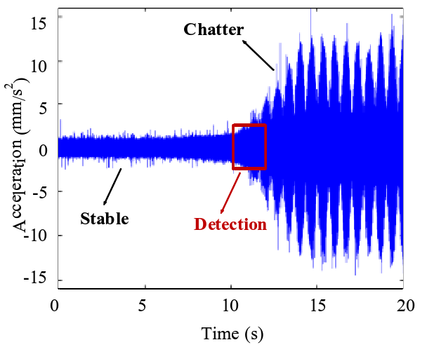
颤振信号识别
主动颤振控制的原理：采用传感器收集切削信号，监测切削系统的实时状态，以控制加工参数使刀具振动幅度保持在较小的范围内。
颤振识别算法的难点：信号信噪比很低
切削由稳定状态过渡到颤振状态的加速度信号
现有的颤振识别算法的三个模块：信号处理、特征提取和状态识别

Slide 3
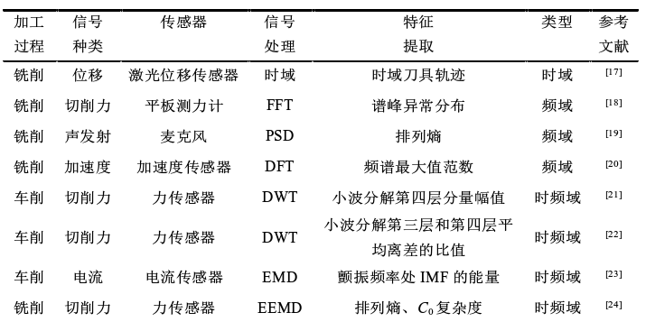
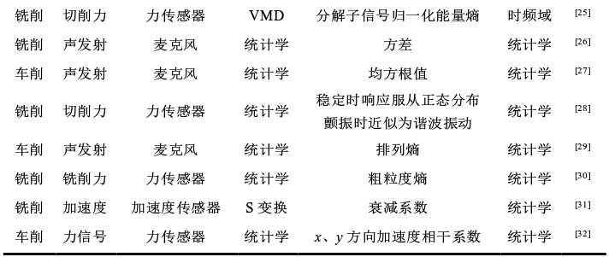
信号处理及颤振特征提取
颤振监测信号选择 ：切削力、振动位移或加速度信号
颤振信号处理方法：连续小波变换 (CWT)、离散小波变换 (DWT)、快速傅里叶变换(FFT)、经验模态分解 (EMD)、Hilbert-Huang变换 ( HHT)、Wigner-vile Distribution (简称 WVD)、参数化时频表示法......
颤振在线检测研究列举

Slide 4

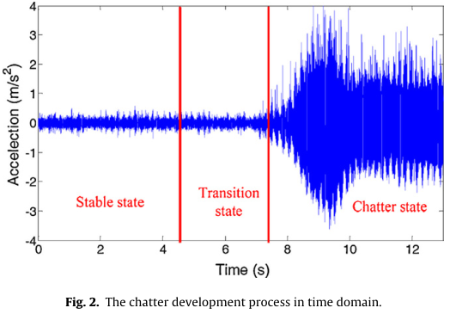
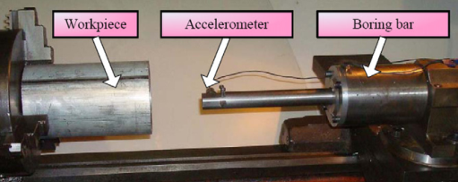
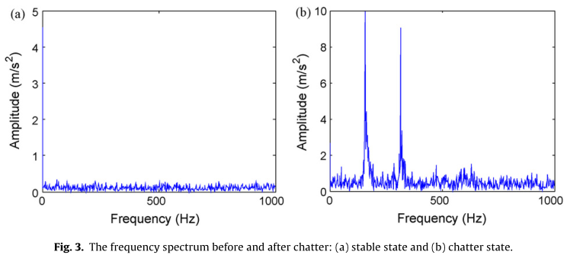
信号处理及颤振特征提取
三种颤振状态
实验平台
（1）早期颤振识别的目标：有效地检测出过渡颤振
（2）过渡状态的两种颤振特征：
时域：振幅的增加 频域：能量的传递
振动信号的FFT处理（a)稳定状态 （b)颤振状态
颤振频率：158.2Hz

Slide 5
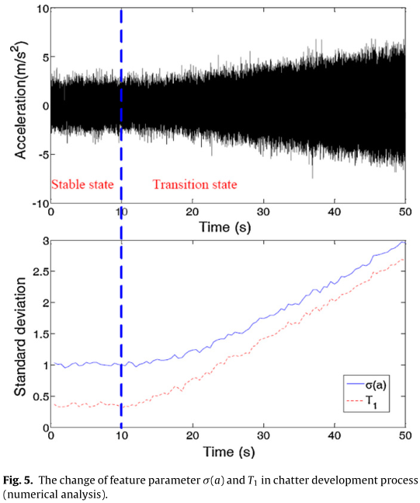
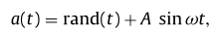
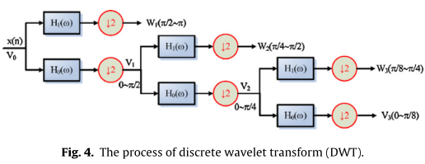
信号处理及颤振特征提取
过渡状态的加速度信号被假定为随机信号和正弦信号的叠加，因此可表示为：
若A较大，则可以直接采用标准差σ(a)作为过渡状态颤振检测的特征参数;若A很小，则需要采用离散小波变换(DWT)。
定义一个特征参数T1：T1=σ(WTch(a))，其中
WTch(a)为与颤振发生频率所在频带的信号。
为了研究T1较于σ(a)的优越性，进行数值分析，首先假设加速度信号处于稳定状态，将其模拟为方差为1的随机信号。经过10s后，该信号换为用等式a(t)表示的复信号。
数值分析

Slide 6
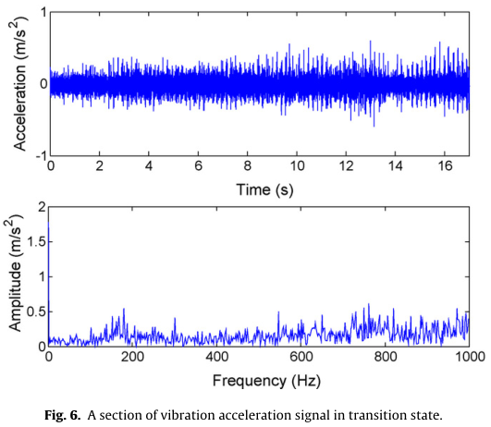
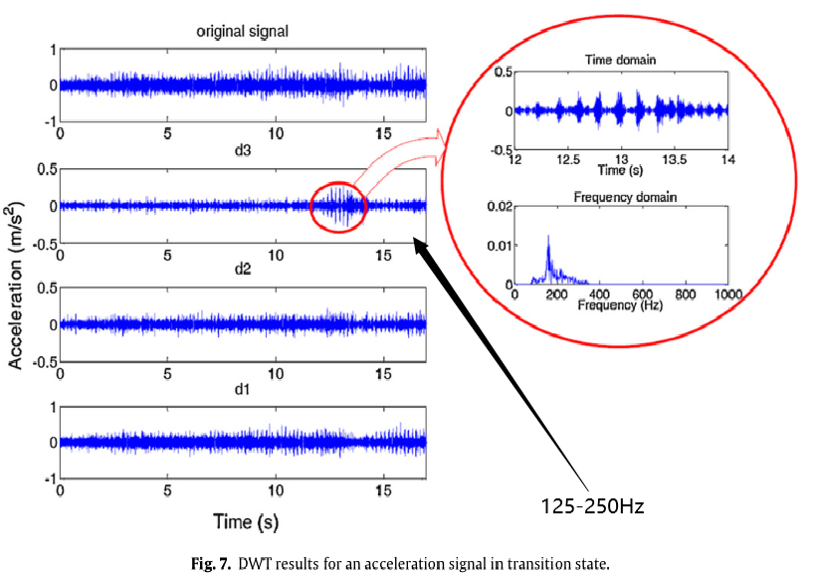

信号处理及颤振特征提取
实验分析
小波分析结果
该频谱中有一个明显的频率峰值在164Hz处，与颤振频率158.2 Hz非常接近。因此，可以认为颤振已经处于过渡状态并且能量开始向低频转移，但由于颤振频带内的能量仍处于小范围内所以淹没在了其他振动频率分量中。由此可见，利用小波变换的数据挖掘能力，可以成功地识别出颤振的前兆。

Slide 7
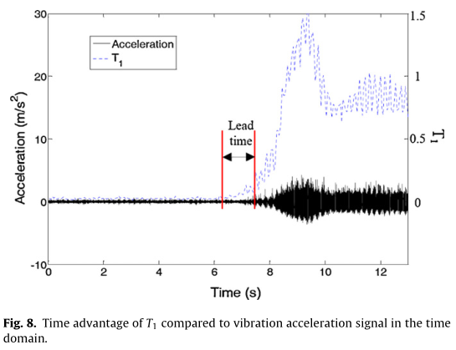
信号处理及颤振特征提取
可以看出，在振动加速度信号在时域中显著增长之前，T1的显著变化为颤振抑制提供了约1秒的前置时间。

Slide 8
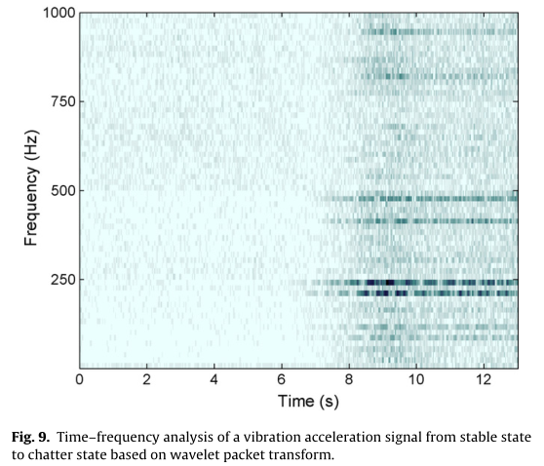
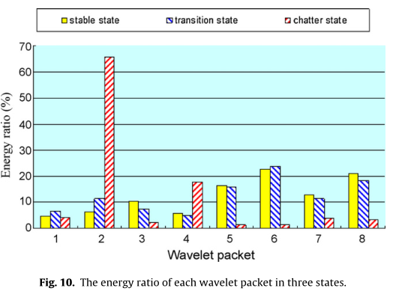
信号处理及颤振特征提取
采用小波包变换
可见：①在稳定状态下，能量集中在500-1000Hz的高频段。
②在过渡状态下，125-250Hz频段的能量高于其他低频分量，但仍低于高频分量的能量。
③在颤振状态下，125-250Hz频段的能量相对于其他频段具有绝对优势。
④在颤振产生过程中，能量从高频向低频、从宽带向窄带转移。
可见，振动能量显著增加，并从高频向低频转移。

Slide 9
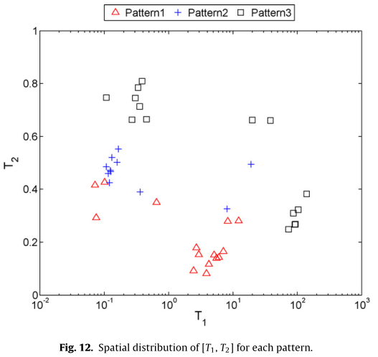
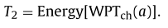
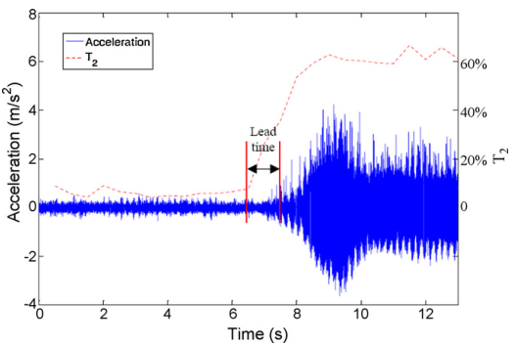
信号处理及颤振特征提取
对加速度信号a(t)进行小波包变换后，颤振出现频带的分解结果表示为WPTch(a)。WPTch(a)的能量百分比定义为：
构造由[T1，T2]构造颤振预测的特征向量
稳定状态（模式1）：长期且低振幅的平滑信号
过渡状态（模式2）：在显著颤振出现之前有一个相对稳定的振动
颤振状态（模式3）：显著振幅或节奏性振动现象发生
可以发现，T2的显著增加要早于加速度振幅的增加，且T2的显著变化为颤振抑制提供了约1秒的前置时间。

Slide 10
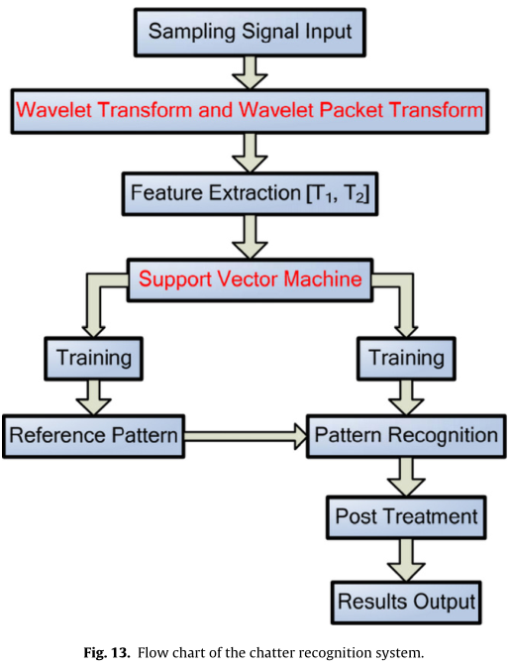
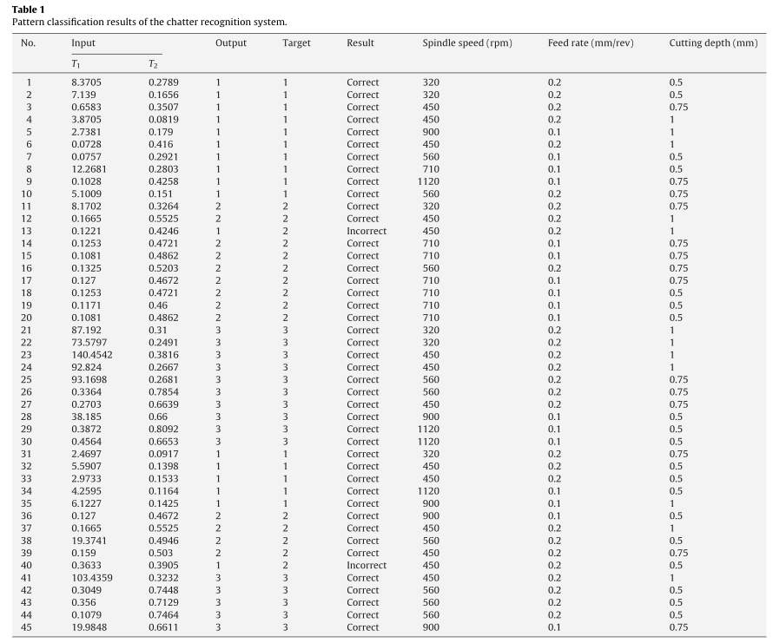
状态识别
算法：最小二乘支持向量机（LS-SVM）
通过改变不同主轴转速、切削深度和进给速度进行加工实验并获得了45个截面振动信号。根据上述规则，它们被分为三类，每个模式有15个信号。每组10个用于训练，剩余5个用于测试，通过输入全部30个训练信号和15个测试信号，测试了训练后识别系统的效率。结果如下表所示。结果表明，大多数样本已被正确识别，准确率约为95%。
可见，基于小波变换和支持向量机的颤振识别系统具有良好的颤振预警识别性能，且对不同的切削条件具有较强的鲁棒性。
缺点：必须大量采集设备运行时的颤振和稳定状态的运行数据，具有齐全且充足的样本，才能提取颤振特征并训练切削状态识别模型。

Slide 11
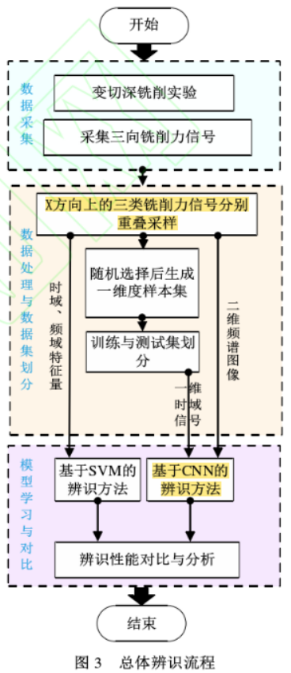

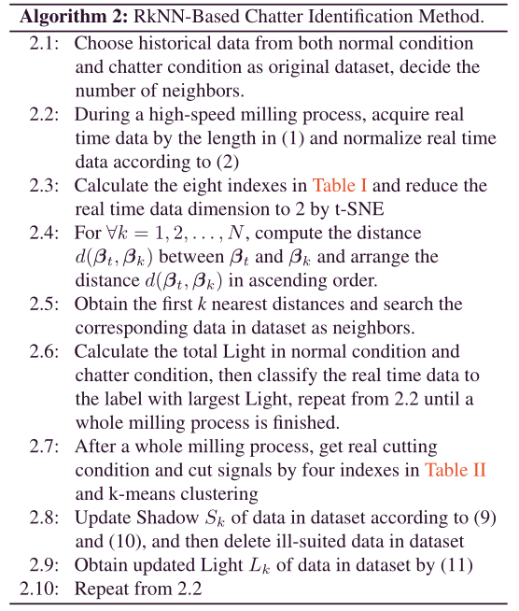
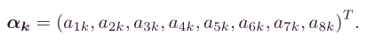
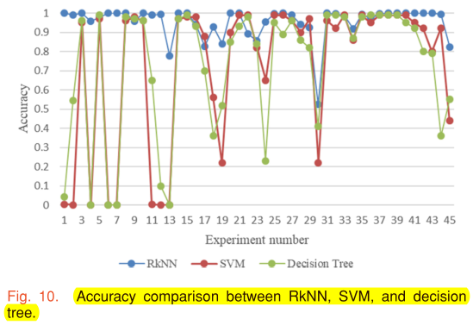
状态识别其他算法
算法：强化knn算法
建立8维信号向量

Slide 12
THANKS

